Slide 1
Как устроен ФГОС Часть 1. структура и связи 07.07.2020
Галина Савиных, к.п.н., эксперт-методист,
руководитель экспертного бюро «ПРО-сегмент»
Galina@prosegment.ru

Slide 2
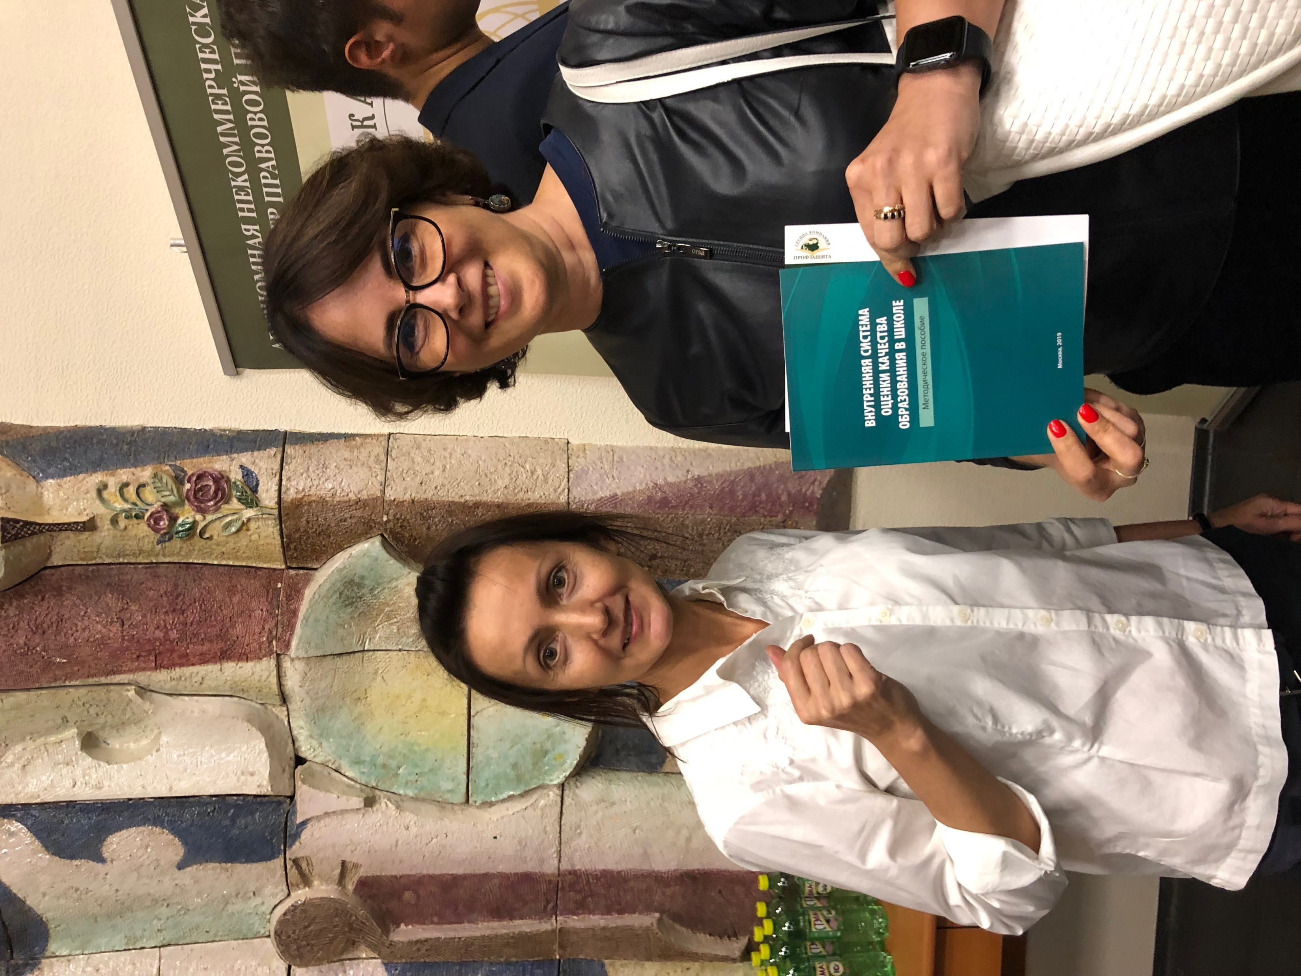
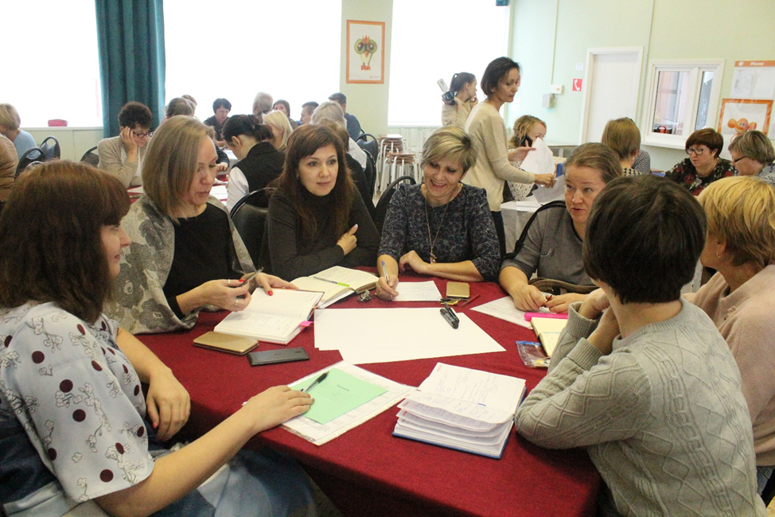
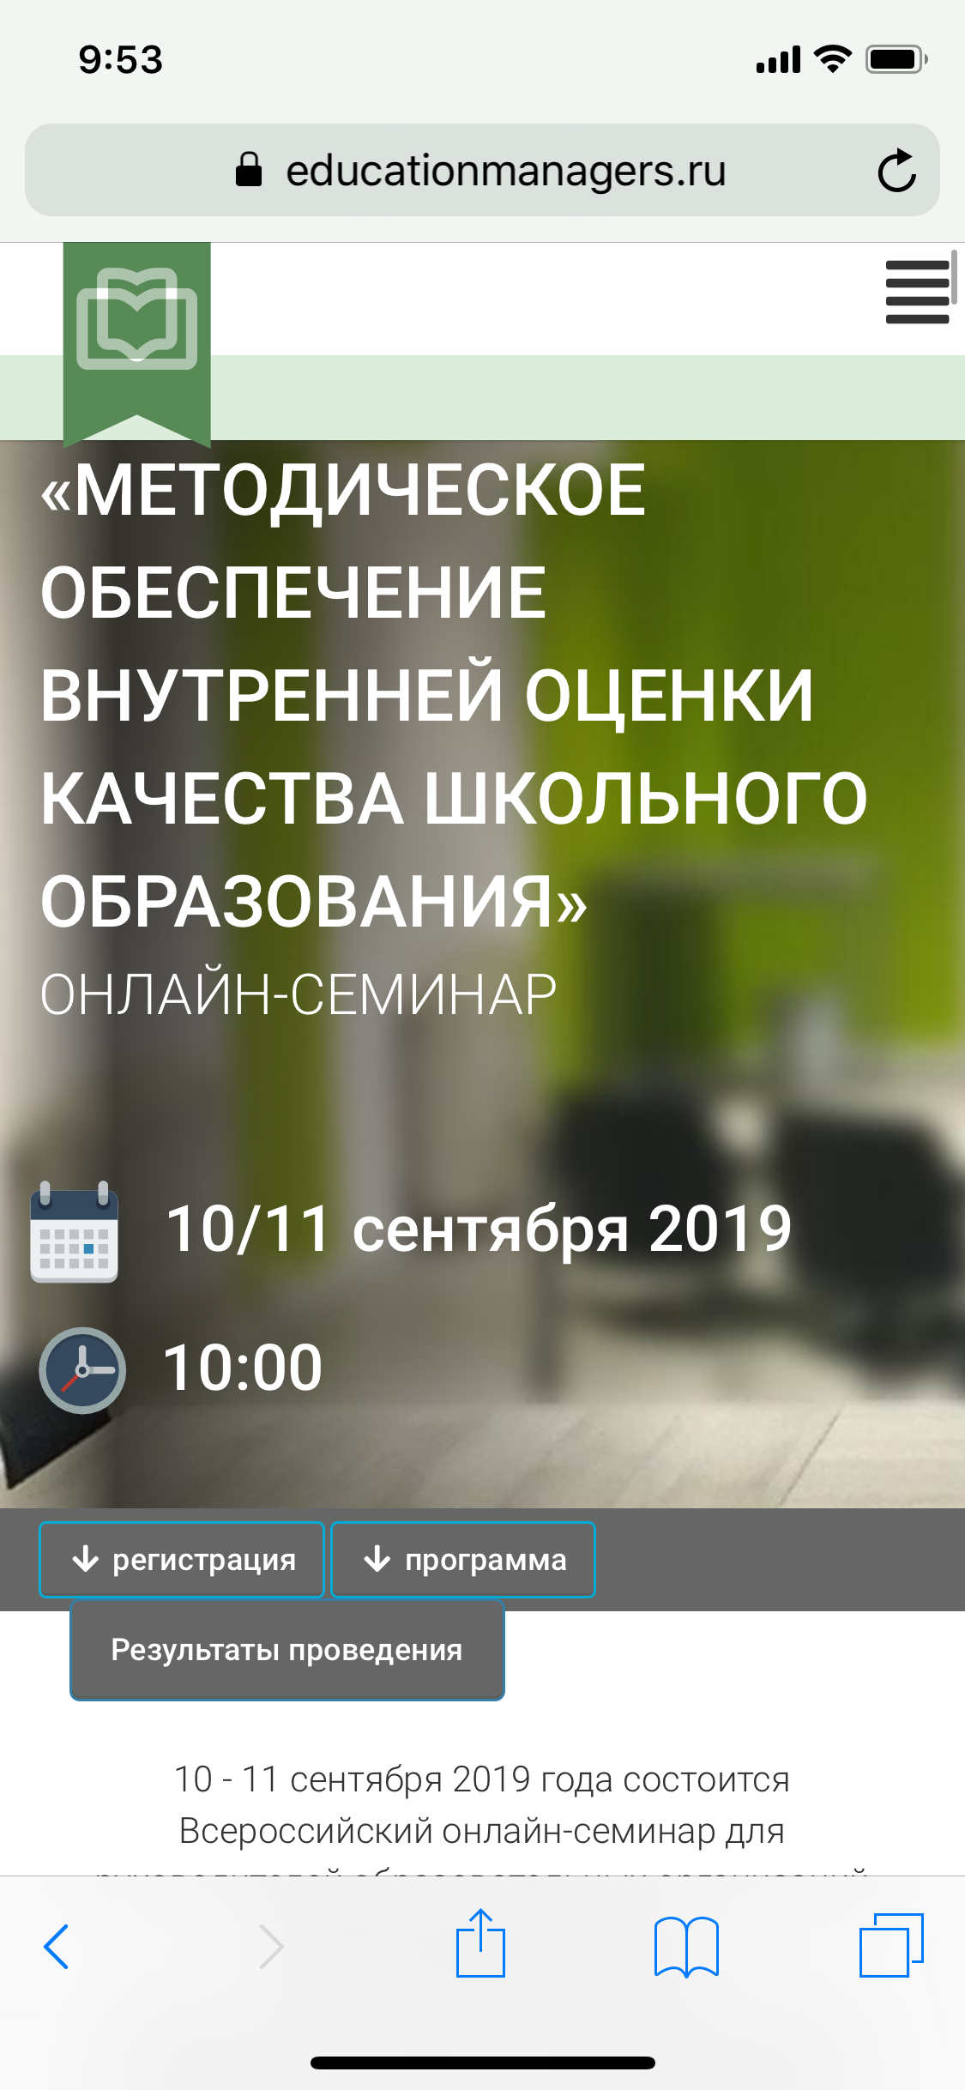

Slide 3
Ключевые вопросы
Почему разделов во ФГОС всего три и как они связаны между собой
Как не потеряться в требованиях к образовательным результатам
Что важного в блоке «ученик получит возможность научиться»
Где во ФГОС размещено метапредметное содержание
Как преодолеть барьер непонимания ФГОС

Slide 4
ФЗ-273 и ФГОС (ст. 11 п. 2)
1. Федеральные государственные образовательные стандарты и федеральные государственные требования обеспечивают:
1) единство образовательного пространства Российской Федерации;
2) преемственность основных образовательных программ;
3) вариативность содержания образовательных программ соответствующего уровня образования, возможность формирования образовательных программ различных уровня сложности и направленности с учетом образовательных потребностей и способностей обучающихся;
4) государственные гарантии уровня и качества образования на основе единства обязательных требований к условиям реализации основных образовательных программ и результатам их освоения
2. Федеральные государственные образовательные стандарты, за исключением федерального государственного образовательного стандарта дошкольного образования, образовательные стандарты являются основой объективной оценки соответствия установленным требованиям образовательной деятельности и подготовки обучающихся, освоивших образовательные программы соответствующего уровня и соответствующей направленности, независимо от формы получения образования и формы обучения

Slide 5
ФЗ-273 и ФГОС (ст. 11 п. 3)
Федеральные государственные образовательные стандарты включают в себя требования к:
1) структуре основных образовательных программ (в том числе соотношению обязательной части основной образовательной программы и части, формируемой участниками образовательных отношений) и их объему;
2) условиям реализации основных образовательных программ, в том числе кадровым, финансовым, материально-техническим условиям;
3) результатам освоения основных образовательных программ.

Slide 6
Преемственность ФКГОС и ФГОС
80-е годы 20 в. – начало реформ в общем образовании
2004 г.
ФКГОС
2009 г.
ФГОС НОО

Slide 7
Структура ооП по фгос
Целевой
раздел
Планируемые результаты
Система оценки их достижения
Содержательный раздел
Рабочие программы учебных предметов и внеурочных курсов
Компоновка из РП Программы воспитания и Программы УУД
Организацион-ный
раздел
Учебный план
Условия и дорожная карта их изменений
План внеурочной деятельности

Slide 8
Новая предметность

Slide 9
Метапредметы и ууд
ЛР
РУУД
Рефлексия
КУУД
ПУУД
Анализ
Мотив
Установка
Сознание
Опыт
Синтез
Классификация
Ранжирование
Процесс
Субъект
Ценность
Объект
Коммуникация
Речь
Общение
Деятельность
Поведение
Цель
Действие
Проблема
Задача

Slide 10
Нпа: из приказА Рособрнадзора № 590, Минпросвещения России № 219 от 06.05.2019
The process of accessing and retrieving information involves skills associated with selecting, collecting and retrieving information. | Процесс поиска и извлечения информации включает навыки, связанные с выбором, сбором и извлечением информации. | 40. Предметные результаты: 40.4 ((ОБ) 8) овладение приемами поиска социальной информации по заданной теме в различных ее адаптированных источниках (материалы СМИ, учебный текст, фото- и видеоизображения, диаграммы, графики);

Slide 11
«КОРНИ»: Ян Амос Коменский «Великая дидактика» (1638 г.)
«Метафизика должна открывать первые и самые последние основы природы, именно основные условия всех вещей, свойства и различия с самыми общими нормами всех вещей, как с определениями понятий, так и с аксиомами, идеями и их построением»
Классы шестилетнего цикла обучения:
I. Грамматический класс.
II. Физический класс.
III. Математический класс.
IV. Моральный класс.
V. Диалектический класс.
VI. Риторический класс.

Slide 12
Межпредметный подход
(«чтение с пением»)
Метапредметный подход
(мыследеятельность, саморазвитие)
Предмет обучения - всеобщее, сущностное, переносимое в индивидуальный познавательный опыт.
Результаты рождаются в сознании ученика, в процессе его мыследеятельности (эвристическое обучение).
Содержание может строиться как на материале одного учебного предмета, так и на межпредметных связях.
Предмет обучения - общее, но не всегда сущностное, не всегда имеющее индивидуальную ценность.
Результаты межпредметного учебного занятия предсказуемы, спланированы педагогом.
Содержание строится на материале двух или более учебных предметов.

Slide 13
Материалы на сайте Ассоциации
Пакет методических материалов «Проектная деятельность учащихся»:
Рабочая программа курса «Индивидуальный проект» (10-11 кл.; 64 часа)
Шаблон экспертного заключения на индивидуальный проект
Положение о проектной и исследовательской деятельности (документ в разработке)

Slide 14
Фиксация оценки результатов в ООП
Целевой раздел:
- результаты, подлежащие достижению
- общее описание системы оценки их достижения
Содержательный раздел:
оценочные блоки в рабочих программах по предметам учебного плана и внеурочным курсам
оценочный блок в Программе формирования и развития УУД
описание мониторинга личностного развития в Программе воспитания
Организационный раздел:
описание форм промежуточной аттестации в учебном плане
описание сроков промежуточной аттестации в календарном учебном графике
дорожная карта развития условий реализации ООП с описанием их оценки

Slide 15
Правильное тематическое планирование Рабочей программы

Slide 16
Вопросы второй части вебинара:
Что во ФГОС в первую очередь нужно учителю
Как можно рассказать о ФГОС родителям учеников
Как связан ФГОС и профстандарт педагога
Какие изменения предстоят во ФГОС
Что корректировать в РП в первую очередь

